Slide 1
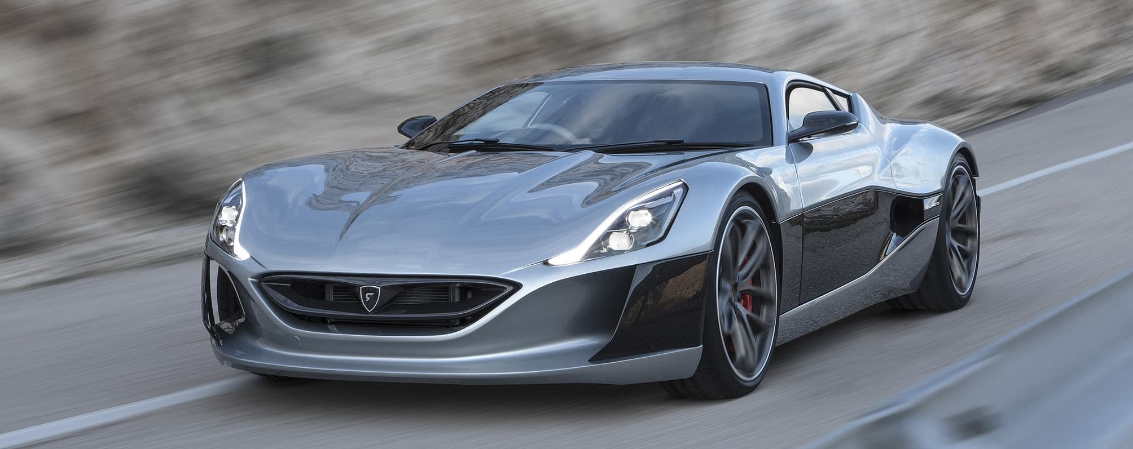
Ørsted AG

Slide 2
Inhaltsverzeichnis
Geschichte
Supercars – Angebote
Flyingcars - Angebote

Slide 3
Geschichte
Gründung 2018 durch Geschäftsführer Etienne Ørsted
Einsteiger im Bereich der Elektroautos und fliegenden Autos

Slide 4
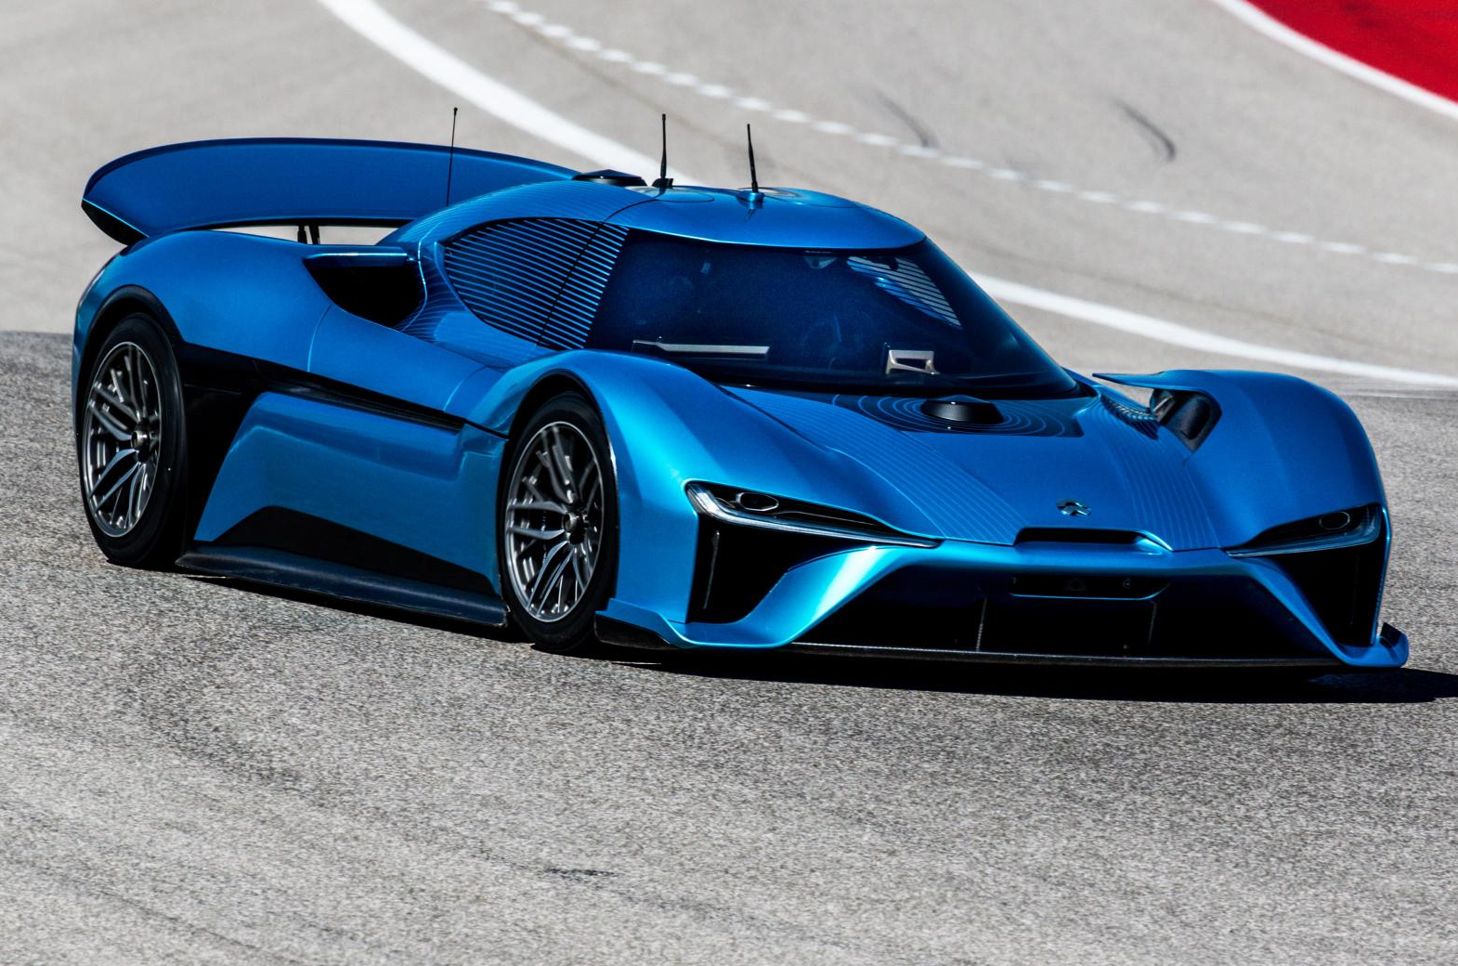
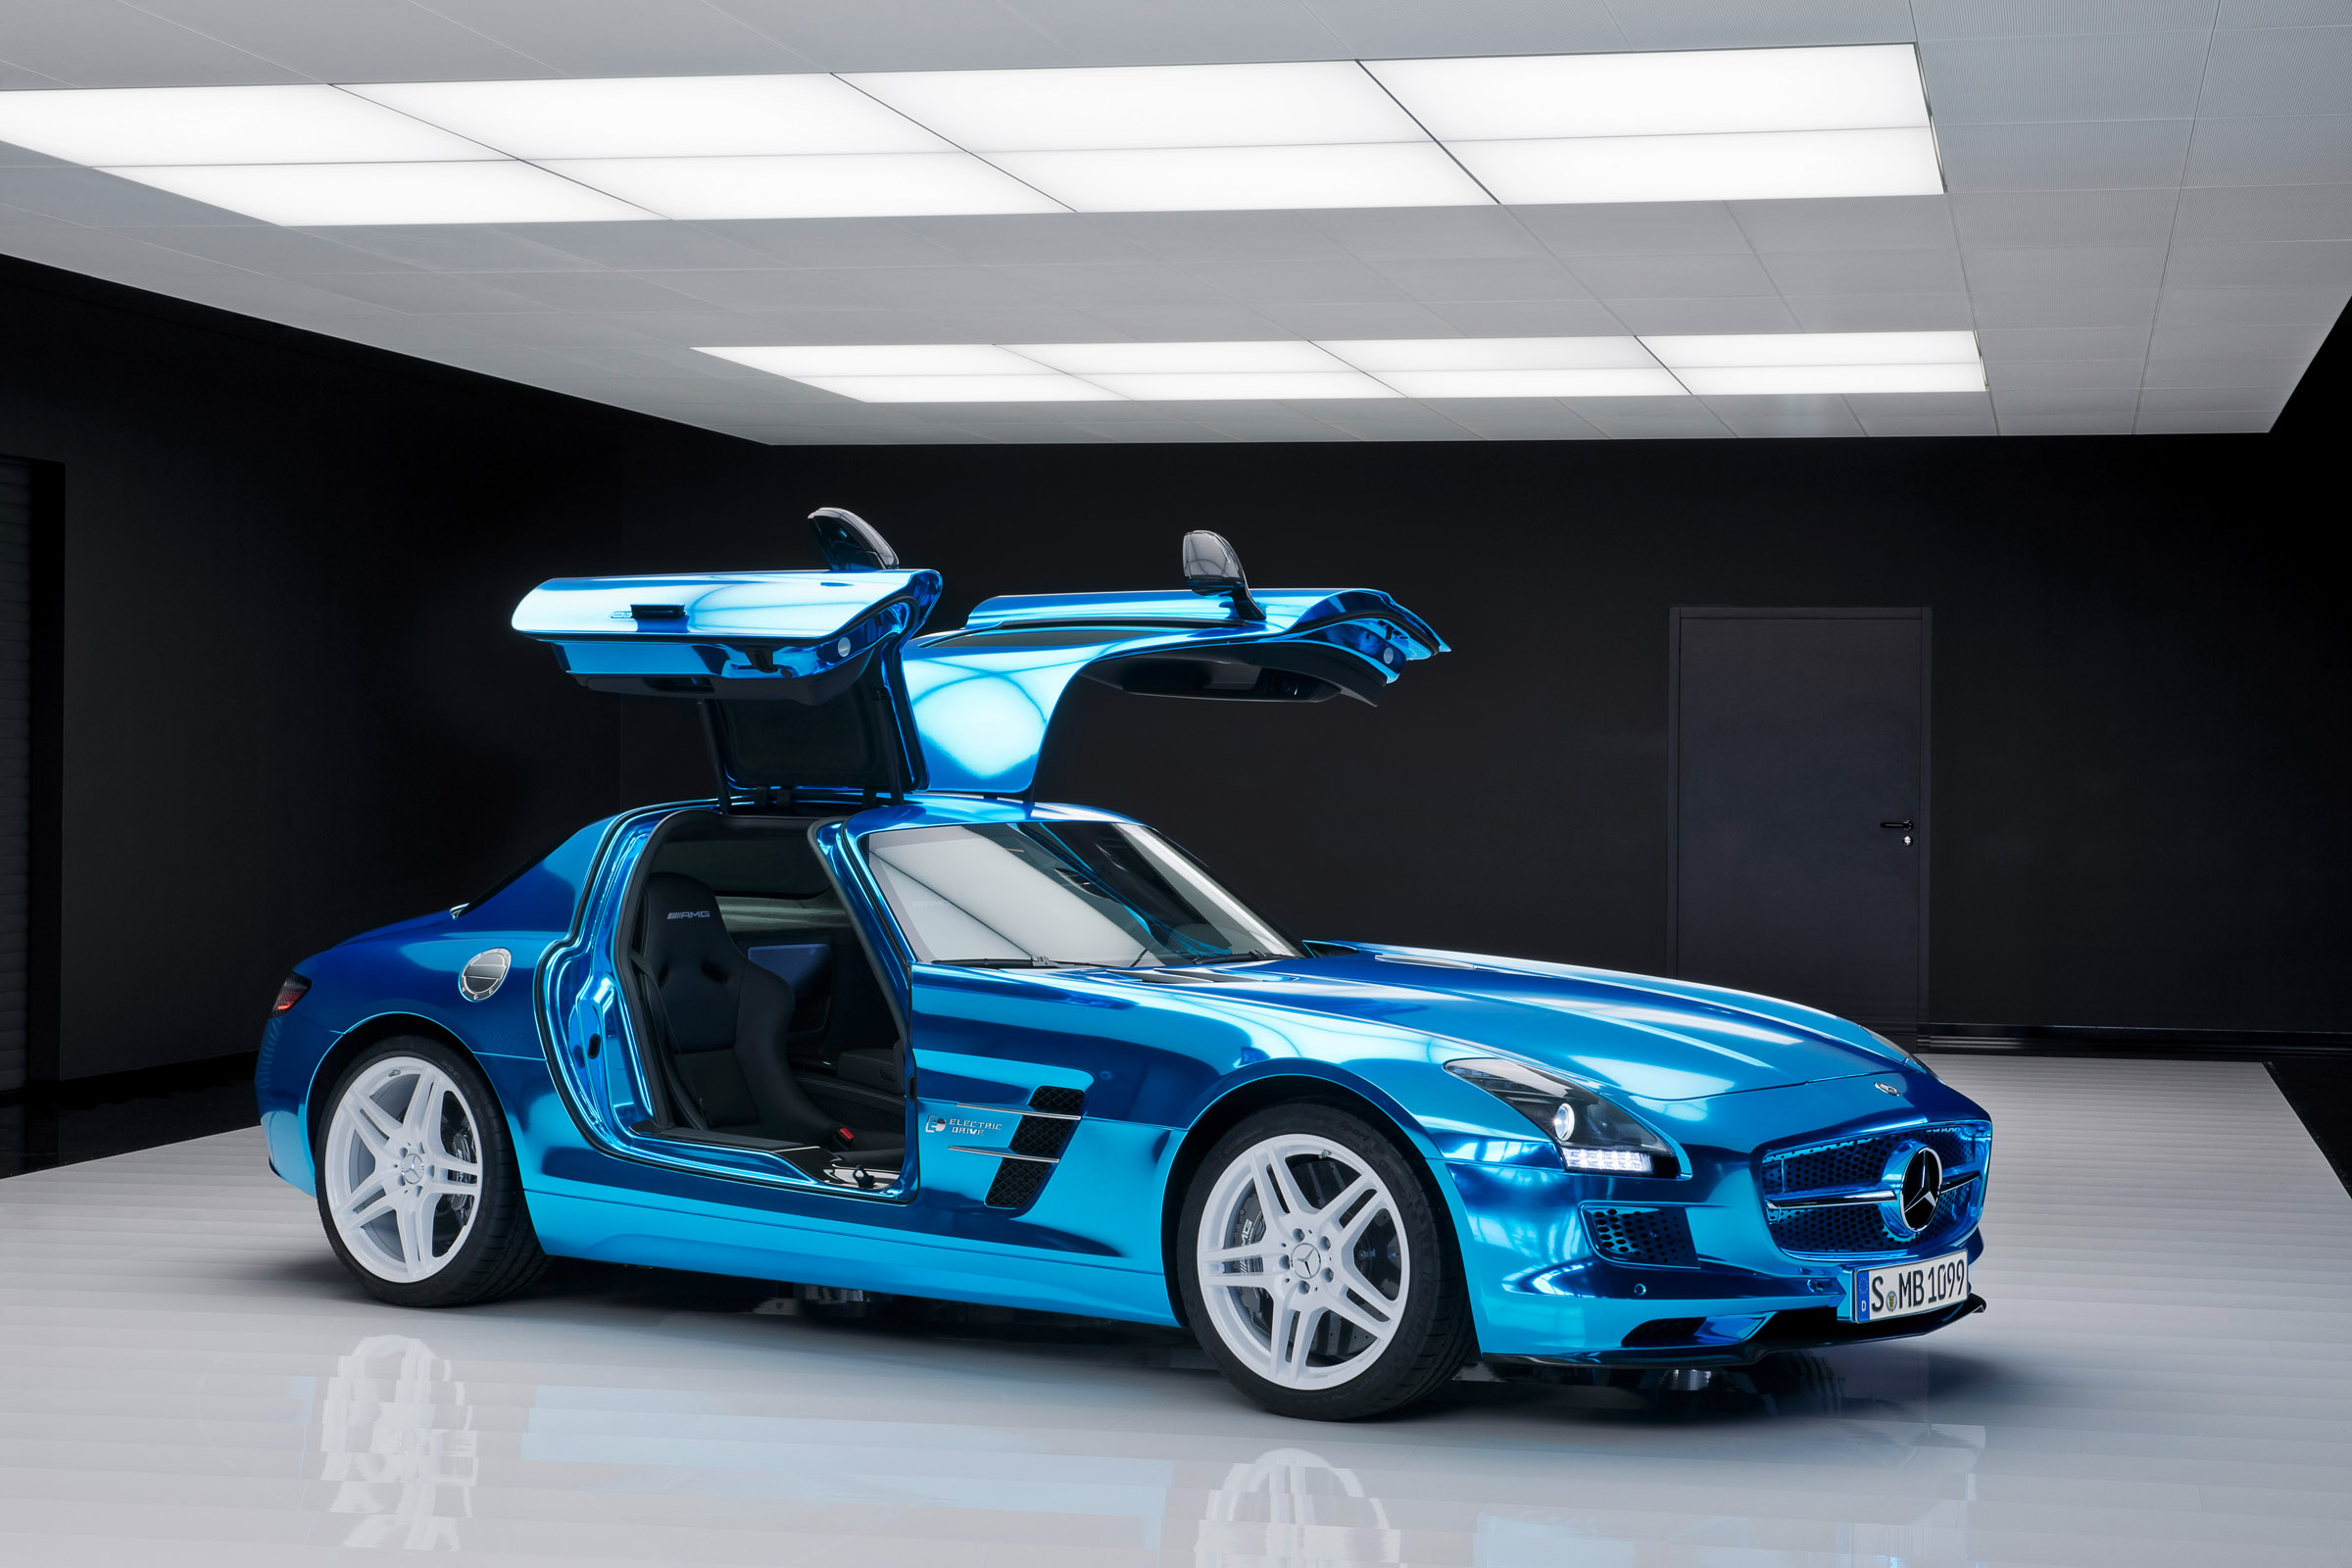
Supercars - Angebote

Slide 5
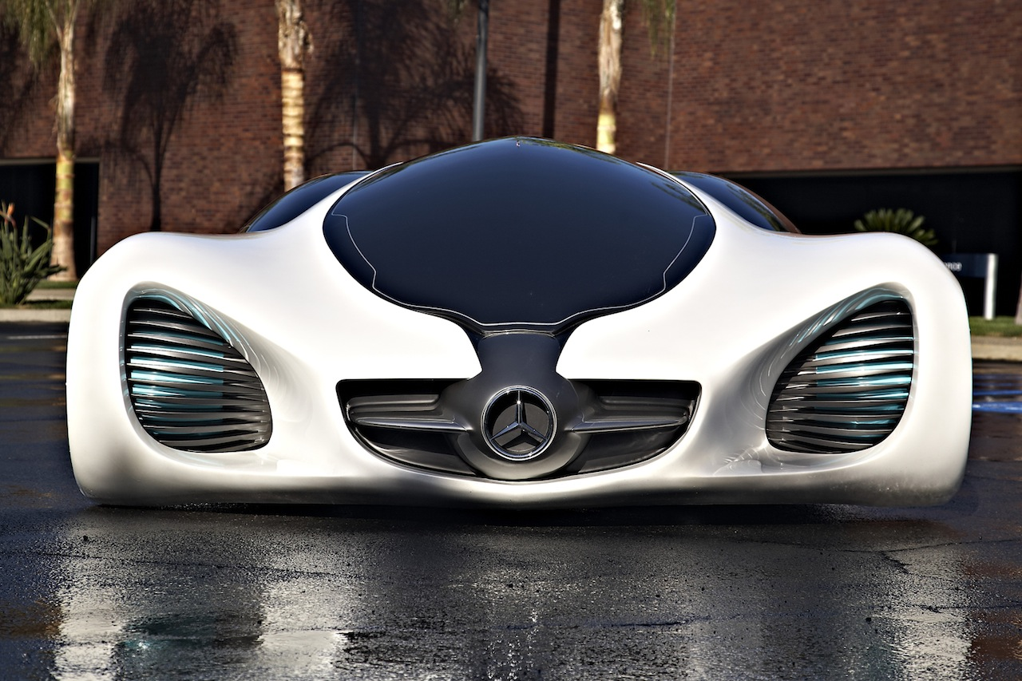
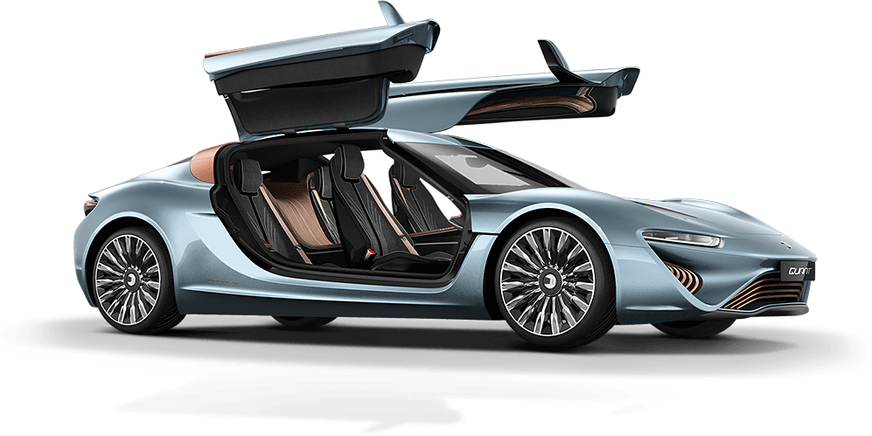
Flyingcars - Angebote

